Slide 1
«Ролевые игры – как средство вхождения ребёнка в социум»

Slide 2
Актуальность
«Игра – пространство внутренней
социализации ребёнка, средство
усвоения социальных установок»
Л.С.Выготский.

Slide 3
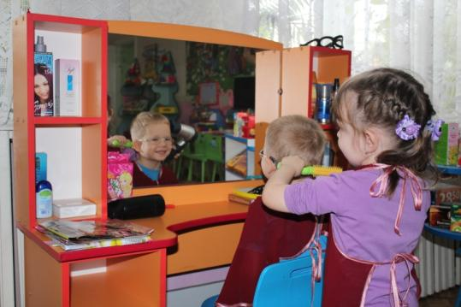
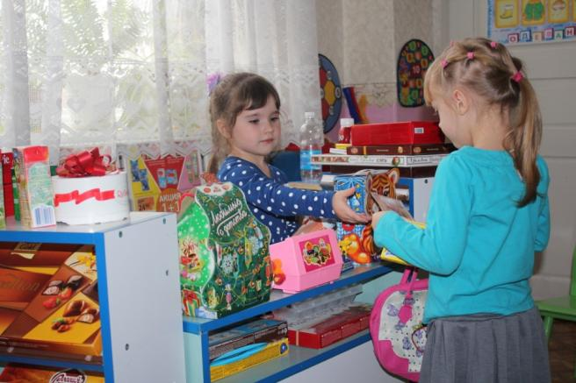

Slide 4
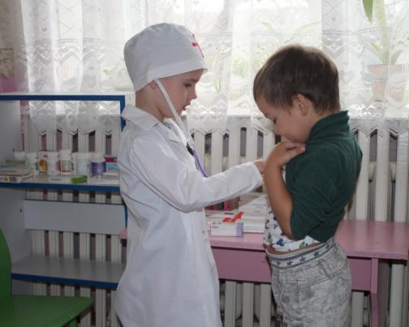
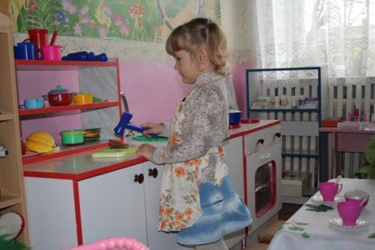
Обоснование выбора

Slide 5
Дети охотно чем-нибудь занимаются.
Это весьма полезно, а потому не только
Не следует этому мешать, но нужно
принимать меры к тому,
чтобы всегда у них было что делать»
Ян Амос Коменский.

Slide 6
Опыт других

Slide 7
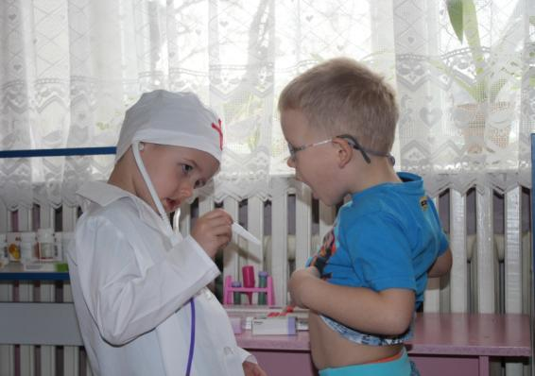
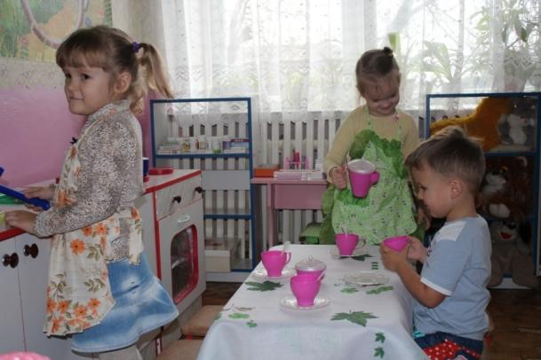
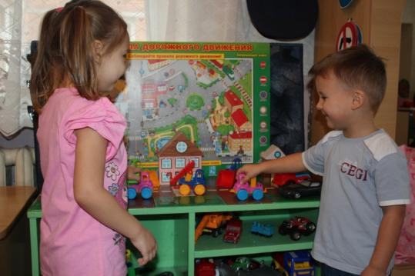
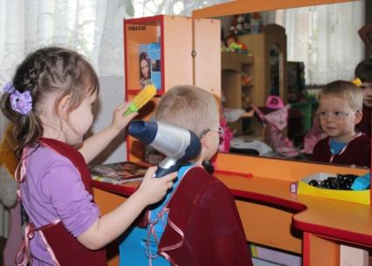
Цель работы

Slide 8
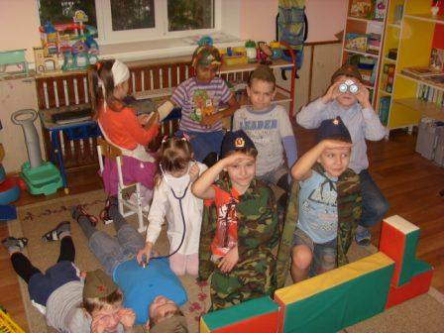
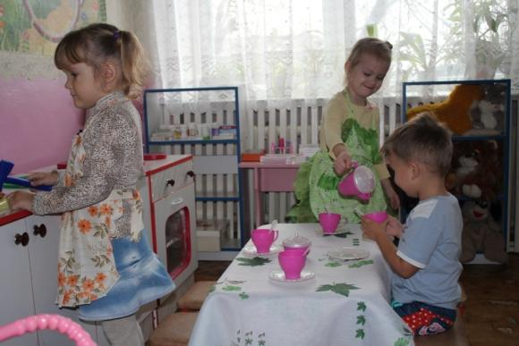
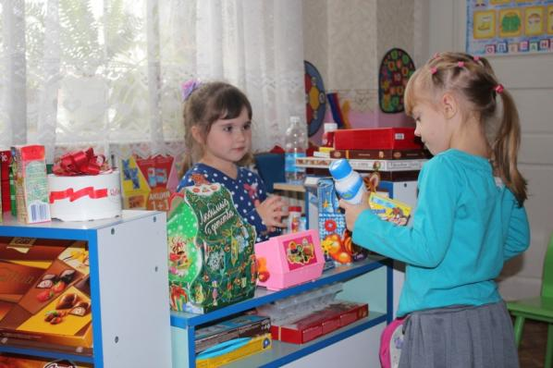
Задачи

Slide 9
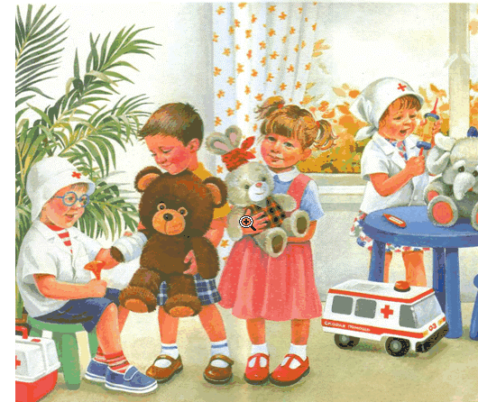
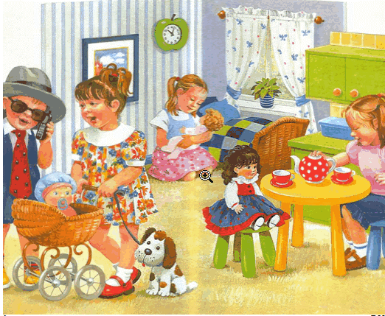
Технологии
Комплексный метод С.Новосёловой и Е.Зворыгиной
Концепция Н.Я.Михайленко

Slide 10
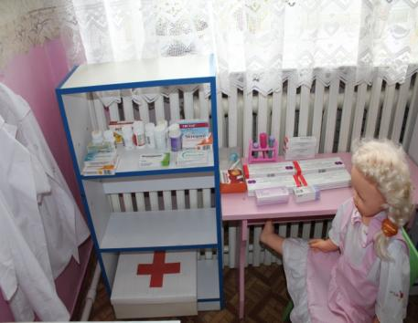
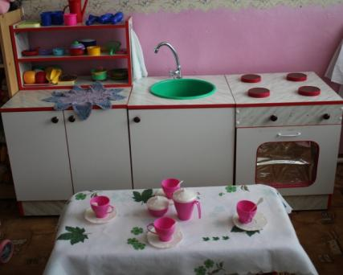
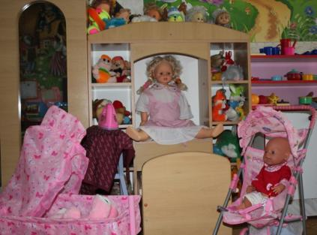
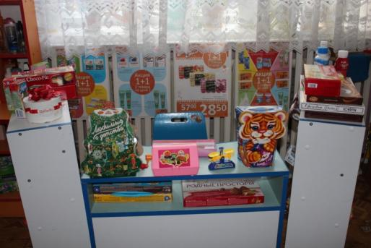
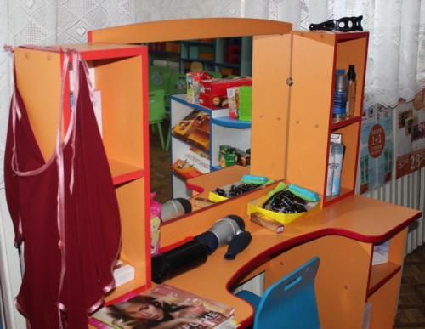
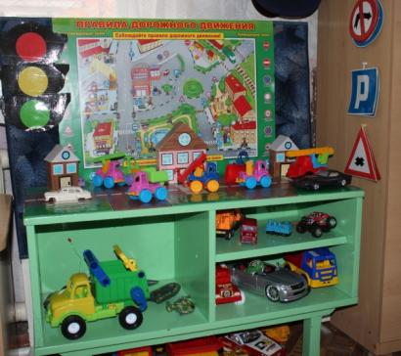
Развивающая среда

Slide 11
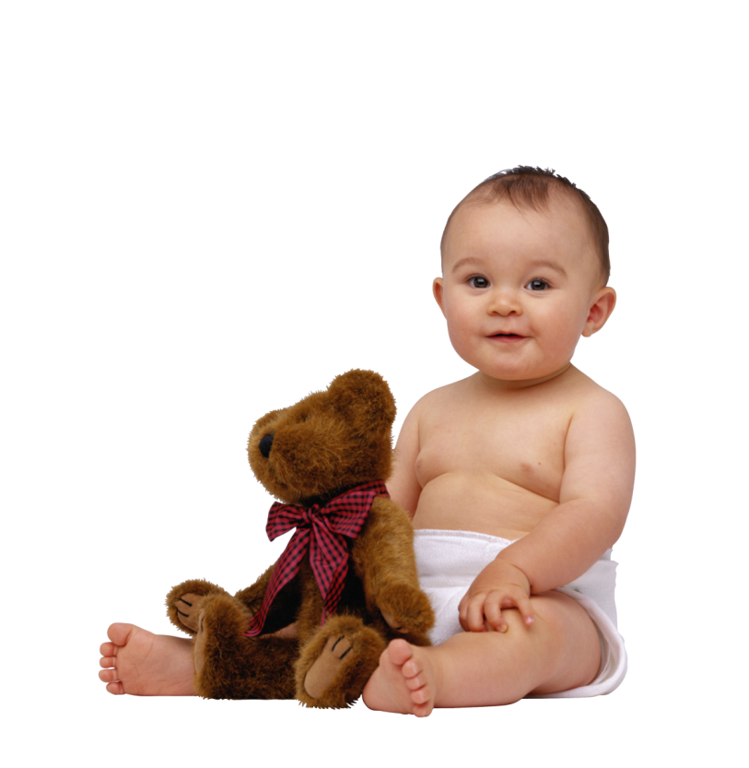
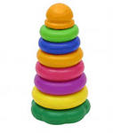
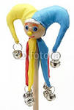
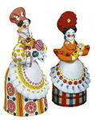
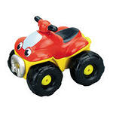
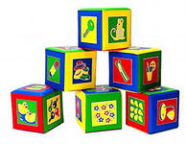
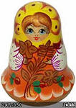

Slide 12
Результативность в %
Уровень игры | Воспроизведение игровой деятельности |  |  |  |  |  | Включение в игру со сверстниками |  |  |  |  |  | Умение принимать игровую задачу
 | М.в |  | Ср.в |  | Ст.в |  | М.в |  | Ср.в |  | Ст.в |  | М.в |  | Ср.в |  | Ст.в
 | Н | К | Н | К | Н | К | Н | К | Н | К | Н | К | Н | К | Н | К | Н | К
В | 28 | 41 | 45 | 59 | 63 | 73 | 12 | 40 | 44 | 57 | 62 | 71 | 13 | 39 | 43 | 57 | 62 | 72
С | 27 | 39 | 39 | 32 | 34 | 27 | 18 | 37 | 40 | 35 | 36 | 29 | 16 | 40 | 42 | 33 | 35 | 28
Н | 35 | 20 | 16 | 9 | 3 | 0 | 70 | 23 | 16 | 8 | 2 | 0 | 71 | 21 | 15 | 10 | 3 | 0

Slide 13
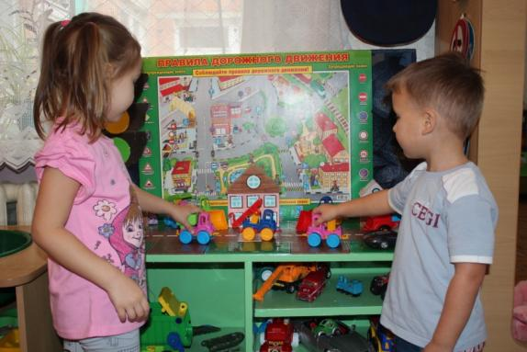
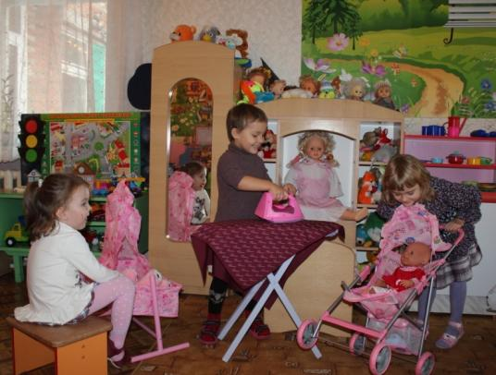
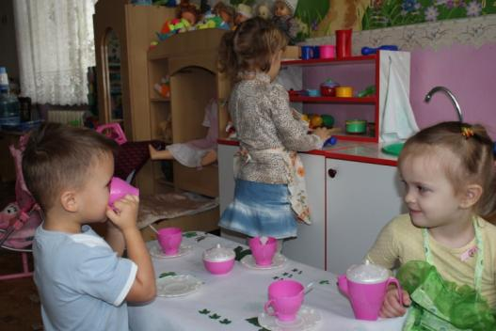
Данный опыт позволяет

Slide 14
Родителям
Студентам
Психологам
«Ролевая игра – как средство вхождения ребёнка в социум»
Педагогам работающим с детьми дошкольного возраста в других дошкольных учреждениях.
Воспитателям
детских
садов

Slide 15
Спасибо за внимание! Творческих вам успехов!

